Slide 1
高速缓存存储器

Slide 2
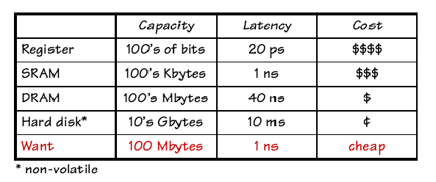
希望的理想存储器
到目前为止，已经了解到有以下几种存储器：
寄存器，SRAM，DRAM， 硬盘
<1KB
1ns
1MB
2ns
1GB
10ns
1000GB
10ms
100GB
1ns
问题：你认为哪一种最适合做计算机的存储器呢？
单独用某一种存储器，都不能满足我们的需要！
采用分层存储结构来构建计算机的存储体系！
Notes:
2
前面我们已经介绍了Register,SRAM,DRAM, Hard Disk , Magnetic Tape and Optical Disk. 从使用和维护角度来说，计算机最好使用一个容量极大而速度极快的存储器。但往往做不到。因而采用一种分级体系结构，使各种不同功能/容量/速度/价格的存储器相互协调以构成最佳性能的存储系统。
调查???

Slide 3
存储器的层次结构
典型存取时间
内部存储器
典型容量
寄存器
1ns(0.5~1cycles)
<1KB
2ns(1~3cycles)
cache
1MB
10ns(10~100cycles)
主存(RAM和ROM)
256MB~32GB
10ms(10⁷~10⁸cycles)
外存储器（硬盘、光盘）
40GB~2000GB
10s(脱机)
后备存储器（磁带库、光盘库）
10TB~100TB
外部存储器
列出的时间和容量会随时间变化，但数量级相对关系不变。

Slide 4
高速缓存存储器
高速缓存的结构和操作
高速缓存对性能的影响
存储器山
重新排列循环以提高空间局部性
使用分块以提高时间局部性

Slide 5
层次化存储器结构（Memory Hierarchy）
Lower Level
Memory
To CPU
Upper Level
Memory
Block X
From CPU
Block Y
数据总是在相邻两层之间复制传送
Upper Level: 上层更靠CPU
Lower Level: 下层更远离CPU
Block: 最小传送单位是定长块，互为副本
相当于工厂中设置了多级仓库！
程序访问局部化特点！
例如，写论文时图书馆借参考书：欲借书附近的书也可能是欲借书！
问题：为什么这种层次化结构是有效的？
时间局部性（Temporal Locality）
含义：刚被访问过的单元很可能不久又被访问
做法：让最近被访问过的信息保留在靠近CPU的存储器中
空间局部性 （Spatial Locality）
含义：刚被访问过的单元的邻近单元很可能不久被访问
做法：将刚被访问过的单元的邻近单元调到靠近CPU的存储器中
Notes:
5
How does the memory hierarchy work? Well it is rather simple, at least in principle.
In order to take advantage of the temporal locality, that is the locality in time, the memory hierarchy will keep those more recently accessed data items closer to the processor because chances are (points to the principle), the processor will access them again soon.
In order to take advantage of the spatial locality, not ONLY do we move the item that has just been accessed to the upper level, but we ALSO move the data items that are adjacent to it.
+1 = 15 min. (X:55)

Slide 6
加快访存速度措施之三：引入Cache
大量典型程序的运行情况分析结果表明
在较短时间间隔内，程序产生的地址往往集中在一个很小范围内
这种现象称为程序访问的局部性：空间局部性、时间局部性
程序具有访问局部性特征的原因
指令：指令按序存放，地址连续，循环程序段或子程序段重复执行
数据：连续存放，数组元素重复、按序访问
为什么引入Cache会加快访存速度？
在CPU和主存之间设置一个快速小容量的存储器，其中总是存放最活跃（被频繁访问）的程序和数据，由于程序访问的局部性特征，大多数情况下，CPU能直接从这个高速缓存中取得指令和数据，而不必访问主存。
这个高速缓存就是位于主存和CPU之间的Cache！

Slide 7
程序的局部性原理举例1
sum = 0;
for (i = 0; i < n; i++)
sum += a[i];
*v = sum;
主存的布局:
高级语言源程序
对应的汇编语言程序
0x0FC
I0
0x100
I1
0x104
I2
0x108
指 令 数 据
I3
I0: sum <-- 0
I1: ap <-- A A是数组a的起始地址
I2: i <-- 0
I3: if (i >= n) goto done
I4: loop: t <-- (ap) 数组元素a[i]的值
I5: sum <-- sum + t 累计在sum中
I6: ap <-- ap + 4 计算下个数组元素地址
I7: i <-- i + 1
I8: if (i < n) goto loop
I9: done: V <-- sum 累计结果保存至地址V
0x10C
I4
0x110
I5
0x114
I6
• • •
0x400
a[0]
A
0x404
a[1]
0x408
a[2]
0x40C
a[3]
0x410
a[4]
0x414
a[5]
每条指令4个字节；每个数组元素4字节
指令和数组元素在内存中均连续存放
sum, ap ,i, t 均为通用寄存器；A，V为内存地址
• • •
0x7A4
V

Slide 8
程序的局部性原理举例1
sum = 0;
for (i = 0; i < n; i++)
sum += a[i];
*v = sum;
问题：指令和数据的时间局部性和空间局部性
各自体现在哪里？
指令： 0x0FC（I0）
…
→0x108（I3）
→0x10C（I4）
…
→0x11C（I8）
→0x120（I9）
数据：只有数组在主存中：
0x400→0x404→0x408
→0x40C→……→0x7A4
主存的布局:
若n足够大，则在一段时间内一直在局部区域内执行指令，故循环内指令的时间局部性好；
按顺序执行，故程序空间局部性好！
0x0FC
I0
0x100
I1
0x104
指 令 数 据
循环n次
I2
0x108
I3
0x10C
I4
0x110
I5
0x114
I6
• • •
0x400
A
a[0]
0x404
a[1]
0x408
a[2]
0x40C
a[3]
0x410
a[4]
0x414
a[5]
数组元素按顺序存放，按顺序访问，故空间局部性好；
每个数组元素都只被访问1次，故没有时间局部性。
• • •
0x7A4
V

Slide 9
程序的局部性原理举例2
以下哪个对数组a引用的空间局部性更好？时间局部性呢？变量sum的空间局部性和时间局部性如何？对于指令来说，for循环体的空间局部性和时间局部性如何？
M=N=2048时主存的布局:
程序段A:
int sumarrayrows(int a[M][N])
{
int i, j, sum=0;
for (i=0; i<M, i++)
for (j=0; j<N, j++) sum+=a[i][j];
return sum;
}
0x0FC
I1
0x100
I2
• • •
指 令 数 据
for循环体
0x17C
I33
0x180
I34
0x184
I35
• • •
0x400
a[0][0]
a
程序段B:
int sumarraycols(int a[M][N])
{
int i, j, sum=0;
for (j=0; j<N, j++)
for (i=0; i<M, i++) sum+=a[i][j];
return sum;
}
0x404
a[0][1]
• • •
a[0][2047]
0xc00
a[1][0]
0xc04
a[1][1]
• • •
sum
数组在存储器中按行优先顺序存放

Slide 10
程序的局部性原理举例2
0x0FC
I1
程序段A的时间局部性和空间局部性分析
（1）数组a：访问顺序为a[0][0], a[0][1] ,……, a[0][2047]; a[1][0], a[1][1],…… ,a[1][2047];
……，与存放顺序一致，故空间局部性好！
因为每个a[i][j]只被访问一次，故时间局部性差！
（2）变量sum：单个变量不考虑空间局部性；每次循环都要访问sum，所以其时间局部性较好！
（3） for循环体：循环体内指令按序连续存放，所以空间局部性好！
循环体被连续重复执行2048x2048次，所以时间局部性好！
0x100
I2
• • •
指 令 数 据
for循环体
0x17C
I33
0x180
I34
0x184
I35
• • •
0x400
a[0][0]
a
0x404
a[0][1]
• • •
a[0][2047]
0xc00
a[1][0]
0xc04
a[1][1]
• • •
sum
实际上 优化的编译器使循环中的sum分配在寄存器中，最后才写回存储器！

Slide 11
程序的局部性原理举例2
程序段B的时间局部性和空间局部性分析
（1）数组a：访问顺序为a[0][0], a[1][0] ,……, a[2047][0]; a[0][1], a[1][1],…… ,a[2047][1];……，与存放顺序不一致，每次跳过2048个单元，若交换单位小于2KB，则没有空间局部性！
（时间局部性差，同程序A）
（2）变量sum：（同程序A ）
（3） for循环体：（同程序A）
0x0FC
I1
0x100
I2
• • •
指 令 数 据
for循环体
0x17C
I33
0x180
I34
0x184
I35
• • •
0x400
a[0][0]
a
0x404
a[0][1]
• • •
a[0][2047]
0xc00
a[1][0]
0xc04
a[1][1]
• • •
sum
实际运行结果(2GHz Intel Pentium 4):
程序A：59,393,288 时钟周期
程序B：1,277,877,876 时钟周期
程序A比程序B快21.5 倍!!
BACK

Slide 12
Cache(高速缓存)是什么样的？
Cache是一种小容量高速缓冲存储器，它由SRAM组成。
Cache直接制作在CPU芯片内，速度几乎与CPU一样快。
程序运行时，CPU使用的一部分数据/指令会预先成批拷贝在Cache中，Cache的内容是主存储器中部分内容的映象。
当CPU需要从内存读(写)数据或指令时，先检查Cache，若有，就直接从Cache中读取，而不用访问主存储器。
数据访问过程：
Cache存储器
8
4
9
14
3
10
主存中的信息按“块”送到Cache中
4
10
主存储器
0
1
2
3
4
4
5
6
7
8
9
10
10
11
12
13
14
15
块（Block）

Slide 13
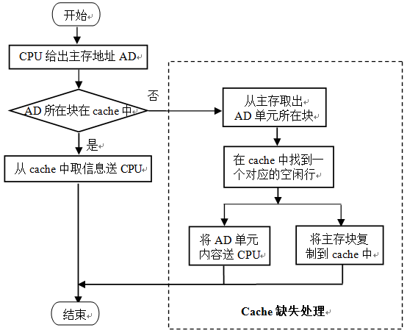
Cache 的操作过程
问题：什么情况下，CPU产生访存要求？
若被访问信息不在cache中，称为缺失或失靶(miss)
执行指令时！
若被访问信息在cache中，称为命中(hit)

Slide 14
Cache（高速缓存）的实现
问题：要实现Cache机制需要解决哪些问题？
如何分块？
主存块和Cache之间如何映射?
Cache已满时，怎么办？
写数据时怎样保证Cache和MM的一致性？
如何根据主存地址访问到cache中的数据？……
主存被分成若干大小相同的块，称为主存块(Block)，Cache也被分成相同大小的块，称为Cache行（line）或槽（Slot）。
问题：Cache对程序员(编译器)是否透明？为什么？
是透明的，程序员(编译器)在编写/生成高级或低级语言程序时无需了解Cache是否存在或如何设置，感觉不到cache的存在。
但是，对Cache深入了解有助于编写出高效的程序！

Slide 15
高速缓存存储器
高速缓存存储器是一个小的基于SRAM 的高速缓存存储器，通过硬件自动管理
保持主存的频繁访问块的访问速度
CPU首先在缓存中查找数据
典型的系统结构:
CPU 芯片
寄存器文件
ALU
高速
缓存
系统总线
内存总线
主存
总线接口
I/O 桥

Slide 16
重读第10讲:
现代 CPU 设计
Instruction Control
Fetch Control | Address
Retirement Unit
 | Register File
Instruction Cache
Instruction Decode
Instructions
Operations
Register Updates
Prediction OK?
Branch Arith
Arith
Arith
Functional
Units
Load
Store
Operation Results
Addr.
Addr. Data
Data
Data Cache
Execution

Slide 17
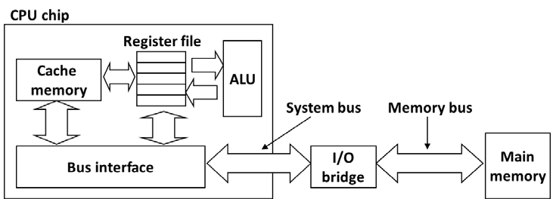
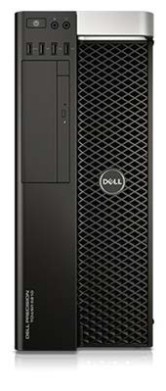
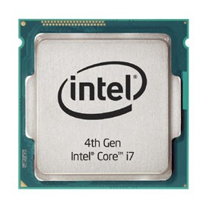

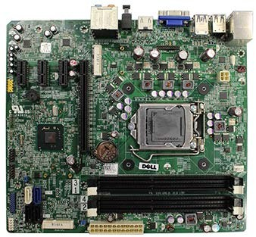
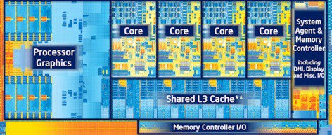
它看起来如何
Desktop PC
CPU (Intel Core i7)
Main memory (DRAM)
Motherboard
Source: Dell
Source: Dell
Source: PC Magazine
Source: techreport.com
Source: Dell

Slide 18
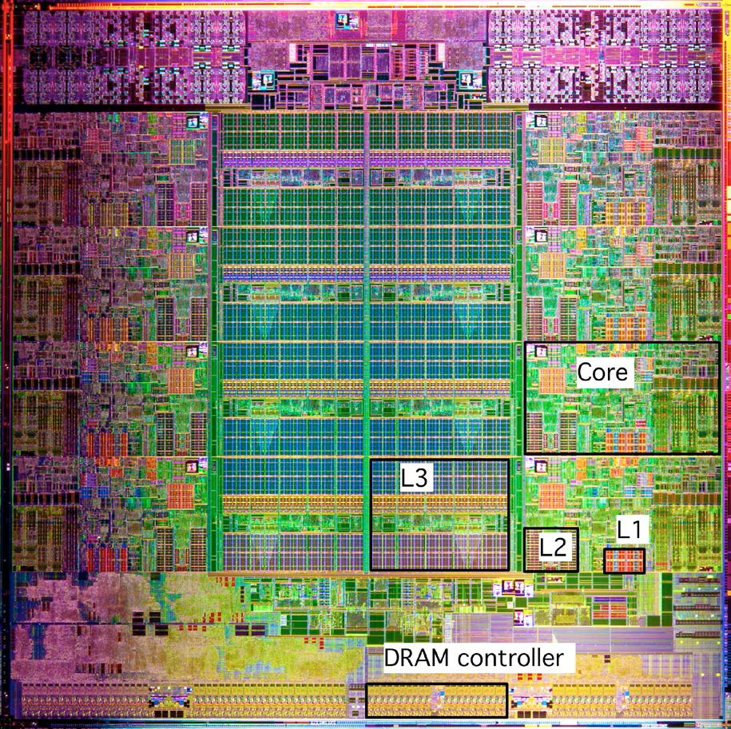
它看起来是什么样子（续）
Intel Sandy Bridge Processor Die
L1: 32KB Instruction + 32KB Data L2: 256KB
L3: 3–20MB

Slide 19
高速缓存(S, E, B)的通用组织
每组有E = 2^{e 行}
组
行
S = 2^{s 组}
高速缓存大小:
C = S x E x B 数据字节
v
tag
0 | 1 | 2 |  |  | B-1
有效位
^{每个高速缓存块有} B = 2^{b 字节}

Slide 20
读取高速缓存
定位集
检查集合中的任何行是否具有匹配标记
是+行有效：命中
从偏移量开始定位数据
每组有E = 2^{e 行}
地址:
t bits | s bits | b bits
S = 2^{s 组}
组索引
块偏移
标记
数据从这个偏移开始
v
tag
0 1 2
B-1
有效位
^{每个高速缓存块有} B = 2^{b 字节}

Slide 21
Cache映射(Cache Mapping)
什么是Cache的映射功能？
把访问的局部主存区域取到Cache中时，该放到Cache的何处？
Cache槽比主存块少，多个主存块映射到一个Cache槽中
如何进行映射？
把主存空间划分成大小相等的主存块（Block）
Cache中存放一个主存块的对应单位称为槽（Slot）或行（line）
有书中也称之为块（Block），有书称之为页（page）（不妥！）
将主存块和Cache行按照以下三种方式进行映射
直接相联(Direct)：每个主存块映射到Cache的固定行
全相联(Full Associate)：每个主存块映射到Cache的任一行
组相联(Set Associate)：每个主存块映射到Cache固定组中任一行

Slide 22
例子: 直接映射高级缓存(E = 1)
直接映射: 每组一行
假定: 高速缓存块大小为 8个字节
v
tag
0 | 1 | 2 | 3 | 4 | 5 | 6 | 7
int地址:
t bits 0…01 100
选择的组
v
tag
0 | 1 | 2 | 3 | 4 | 5 | 6 | 7
S = 2^{s 组}
v
tag
0 | 1 | 2 | 3 | 4 | 5 | 6 | 7
v
tag
0 | 1 | 2 | 3 | 4 | 5 | 6 | 7

Slide 23
例子: 直接映射高级缓存(E = 1)
直接映射: 每组一行
假定: 高速缓存块大小为 8个字节
有效?
+ 匹配: 假设 yes = hit
地址:
t bits 0…01 100
v
tag
0 1 2 3 4 5 6 7
tag
块偏移

Slide 24
例子: 直接映射高级缓存(E = 1)
直接映射: 每组一行
假定: 高速缓存块大小为 8个字节
int地址:
t bits 0…01 100
有效?
+ 匹配: 假设 yes = hit
v
tag
0 1 2 3 4 5 6 7
块偏移
int (4个字节) 在这里
如果标记不匹配: 旧的行被驱逐并替换

Slide 25
直接映射高速缓存仿真
t=1 s=2 b=1
M=16 字节 (地址是4位的), B=2 字节/块, S=4 组, E=1 块/组
x | xx | x
地址跟踪(每次读取一个字节):
miss
hit miss miss miss
v Tag Block
Set 0
Set 1
Set 2
Set 3
0 | [0000₂],
1 | [0001₂],
7 | [0111₂],
8 | [1000₂],
0 | [0000₂]
1
0
1
M[0，1]
0
M[8，9]
1
1
?
0
1
?
M[0-1]
M[8-9]
1
0
M[6，7]

Slide 26
E 路组相联高速缓存 ( E = 2)
E = 2: 每组两行
假定: 高速缓存块大小为 8个字节
short int地址:
每组两行
t bits 0…01 100
v
tag
0 | 1 | 2 | 3 | 4 | 5 | 6 | 7
v
tag
0 | 1 | 2 | 3 | 4 | 5 | 6 | 7
v
tag
0 | 1 | 2 | 3 | 4 | 5 | 6 | 7
v
tag
0 | 1 | 2 | 3 | 4 | 5 | 6 | 7
选择的组
S
组
v
tag
0 | 1 | 2 | 3 | 4 | 5 | 6 | 7
v
tag
0 | 1 | 2 | 3 | 4 | 5 | 6 | 7
v
tag
0 | 1 | 2 | 3 | 4 | 5 | 6 | 7
v
tag
0 | 1 | 2 | 3 | 4 | 5 | 6 | 7

Slide 27
E 路组相联高速缓存 ( E = 2)
E = 2: 每组两行
假定: 高速缓存块大小为 8个字节
short int地址:
t bits 0…01 100
两者进行比较
有效? +
匹配: yes = hit
v
tag
0 1 2 3 4 5 6 7
0 | 1 | 2 | 3 | 4 | 5 | 6 | 7
tag
v
tag
块偏移

Slide 28
E 路组相联高速缓存 ( E = 2)
E = 2: 每组两行
假定: 高速缓存块大小为 8个字节
short int地址:
t bits 0…01 100
两者进行比较
有效? +
匹配: yes = hit
匹配: yes = hit
v
tag
0 1 2 3 4 5 6 7
v
tag
0 | 1 | 2 | 3 | 4 | 5 | 6 | 7
这里 short int 为2 个字节
不匹配:
选择组中的一行用于驱逐和替换
替换策略: 随机, 最近最少使用(LRU), …
块偏移

Slide 29
2路组相联高速缓存仿真
t=2 s=1 b=1
M=16 字节 (地址是4位的), B=2 字节/块, S=2 组, E=2 块/组
xx | x | x
地址跟踪(每次读取一个字节):
0
1
7
8
0
[0000₂],
[0001₂],
[0111₂],
[1000₂],
[0000₂]
miss hit miss miss hit
v Tag
Block
Set 0
Set 1
1
00
M[0，1]
1
10
M[8，9]
1
01
M[6，7]
0

Slide 30
有关写的问题
存在多个数据副本:
L1, L2, L3, 主存，磁盘
处理写命中
直写(立即写入内存)
写回 (推迟写入内存直到替换算法要驱逐这个更新过的块)
需要一个额外的修改位
处理写不命中
写分配 (加载相应的低一层的块到高速缓存中，然后更新这个高速缓存块)
在利用写的空间局部性上很好
非写分配 (直接写入到内存，不加载到缓存中)
通常的模型
直写 + 非写分配
写回 + 写分配

Slide 31
Intel Core i7 的高速缓存层次结构
处理器封装
核0 核3
Regs Regs
L1 i-cache and d-cache:
32 KB, 8-way,
Access: 4 cycles
L1
d-cache
L1
i-cache
L1
d-cache
L1
i-cache
L2统一的高速缓存:
256 KB, 8-way,
Access: 10 cycles
…
L2 统一的高速缓存
L2 统一的高速缓存
L3统一的高速缓存:
8 MB, 16-way,
Access: 40-75 cycles
L3统一的高速缓存
(所有的核共享)
块大小: 64 bytes for all caches.
主存

Slide 32
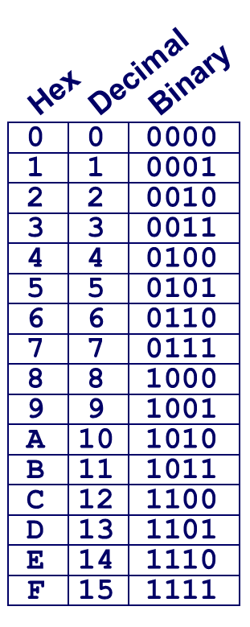
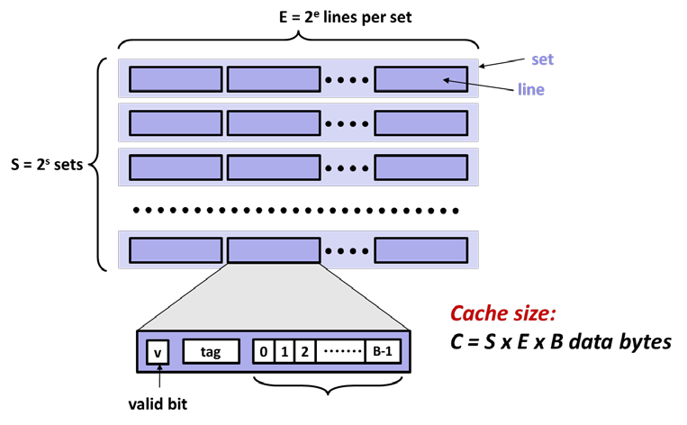
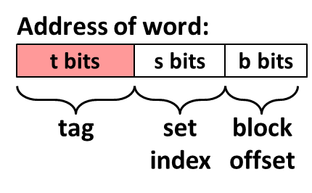
例子: Core i7 L1 Data Cache
32 kB
8路组相联
64 字节/块
47位地址范围
B =
S = , s =
E = , e = C =
栈地址:
0x00007f7262a1e010
块偏移:
组索引:
标记:
0x??
0x??
0x??
Block offset: . bits Set index: . bits Tag: . bits

Slide 33
例子: Core i7 L1 Data Cache
32 kB
8路组相联
64 字节/块
47位地址范围
B = 64
S = 64, s = 6
E = 8, e = 3
C = 64 x 64 x 8 = 32,768
栈地址:
0x00007f7262a1e010
块偏移:
组索引:
标记:
0x10
0x0
Block offset: 6 bits Set index: 6 bits Tag: 35 bits
0x7f7262a1e
0000 0001 0000

Slide 34
高速缓存参数的性能影响
不命中率
内存引用不命中的比率(不命中数量 / 引用数量)
= 1 – 命中率
通常大小(百分比):
▪ L1的3-10%
取决于大小等因素，对于L2可以很小（例如＜1%）
命中时间
从高速缓存传送一个字到CPU的时间
包括组选择、行确认和字选择的时间
通常大小:
L1的4个时钟周期
L2的10个时钟周期
不命中处罚
由于不命中所需要的额外时间
通常是主存的50-200 个周期 (增加的趋势!)

Slide 35
命中率、缺失率、缺失损失
Hit: 要访问的信息在Cache中
Hit Rate(命中率)：在Cache中的概率
Hit Time (命中时间) ：在Cache中的访问时间，包括：
Time to determine hit/miss + Cache access time
(即： 判断时间 + Cache访问)
Miss: 要找的信息不在Cache中
Miss Rate (不命中率) = 1 - (Hit Rate)
Miss Penalty (不命中损失)：访问一个主存块所花时间
Hit Time << Miss Penalty （Why?）
Notes:
35
A HIT is when the data the processor wants to access is found in the upper level (Blk X).
The fraction of the memory access that are HIT is defined as HIT rate.
HIT Time is the time to access the Upper Level where the data is found (X). It consists of:
(a) Time to access this level.
(b) AND the time to determine if this is a Hit or Miss.
If the data the processor wants cannot be found in the Upper level. Then we have a miss and we need to retrieve the data (Blk Y) from the lower level.
By definition (definition of Hit: Fraction), the miss rate is just 1 minus the hit rate.
This miss penalty also consists of two parts:
(a) The time it takes to replace a block (Blk Y to BlkX) in the upper level.
(b) And then the time it takes to deliver this new block to the processor.
It is very important that your Hit Time to be much much smaller than your miss penalty. Otherwise, there will be no reason to build a memory hierarchy.
+2 = 14 min. (X:54)

Slide 36
考虑这些数字
命中和不命中间的巨大差异
如果仅仅是L1和主存，差异可能是100倍。
你会相信97%命中的访问时间是99%的两倍吗？
考虑：
1周期缓存命中时间
100个周期的不命中损失
平均访问时间:
97% 命中: 1 cycle + 0.03 x 100 cycles = 4 cycles
99% 命中: 1 cycle + 0.01 x 100 cycles = 2 cycles
这就是为什么使用“不命中率”代替“命中率”的原因

Slide 37
编写高速缓存友好的代码
让最常见的情况运行得快
集中在核心函数里的循环上
尽量减少每个循环内部的缓存不命中数量
对局部变量的反复引用是好的 (时间局部性)
步长为1的引用模式是好的(空间局部性)
关键思想：通过对高速缓冲存储器的理解来量化局部性的定性概念

Slide 38
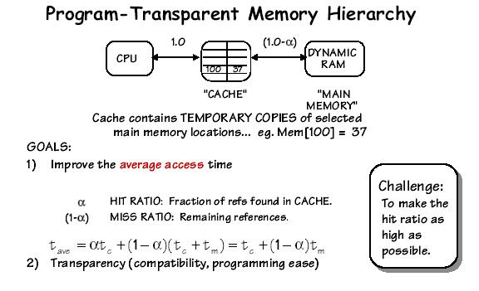
Average access time(平均访问时间)
要提高平均访问速度，必须提高命中率！
Cache对程序员来说是透明的，以方便编程！
Notes:
38
在主存-Cache存储体系中，所有的程序和数据都在主存中，Cache中只存放主存一部分程序块和数据的副本。

Slide 39
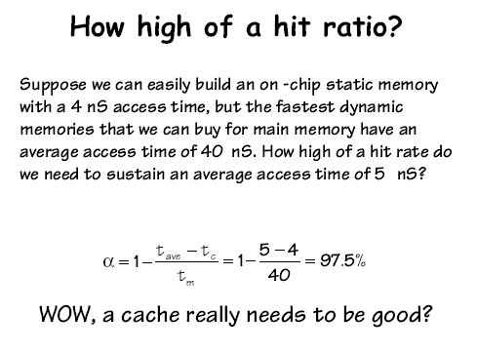
命中率到底应该有多大？

Slide 40
看看命中率对平均访问时间的影响
设H是命中率，则平均访问时间T = HT_{C}+ (1 - H)(T_{C}+ T_{M})
= T_{C}+ (1 - H)T_{M}
例1. 若H=0.85, Tc=1ns, T_{M}=20ns，则T为多少？
答： T = 4ns
例2. 若命中率H提高到0.95，则结果又如何？
答： T = 2ns
例3. 若命中率为0.99呢？
答: T = 1.2ns
访存速度与命中率的关系非常大！

Slide 41
高速缓存存储器
高速缓存的结构和操作
高速缓存对性能的影响
存储器山
重新排列循环以提高空间局部性
使用分块以提高时间局部性

Slide 42
存储器山
吞吐量(读带宽)
以兆字节每秒为单位(MB/s)
存储器山: 使用一个空间和时间局部性的函数测量读取吞吐量
以紧凑的方式表征存储系统的性能

Slide 43
存储器山test程序
long data[MAXELEMS]; /* Global array to traverse */
Bryant and O’Hallaron, Computer Systems: A Programmer’s Perspective, Third Edition
/* test - Iterate over first "elems" elements of
*
*
*/ int
array "data" with stride of "stride", using using 4x4 loop unrolling.
test(int elems, int stride) {
以多种elems和stride值的组合调用test函数.
long long long
i, sx2=stride*2, sx3=stride*3, sx4=stride*4; acc0 = 0, acc1 = 0, acc2 = 0, acc3 = 0; length = elems, limit = length - sx4;
对每一个elems 和
stride:
/* Combine 4 elements at a time */
1. 调用一次 test函数去 预热高速缓存；
for (i = 0; i < limit; i += sx4) { acc0
acc1 acc2 acc3
}
= acc0
= acc1
= acc2
= acc3
+ data[i];
+ data[i+stride];
+ data[i+sx2];
+ data[i+sx3];
2. 再次调用 test函数，测量读吞吐量(MB/s)
/* Finish any remaining elements */ for (; i < length; i++) {
acc0 = acc0 + data[i];
}
return ((acc0 +
acc1) + (acc2 + acc3));
mountain/mountain.c
}

Slide 44
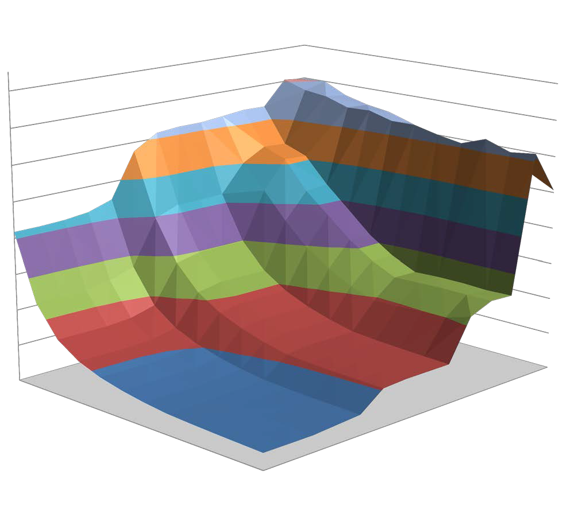
Core i7 Haswell
2.1 GHz
32 KB L1 高速缓存 256 KB L2高速缓存
8 MB L3高速缓存
64 B 块大小
存储器山
硬件预取
16000
L1
读吞吐量(MB/s)
14000
12000
10000
8000
时间局部性山脊
6000
L2
4000
L3
2000
空间局部性的斜坡
0
s1
32k
s3
主存
128k
s5
512k
s7
2m
步长(x8 字节)
s9
8m
大小(字节)
s11
128m
32m

Slide 45
高速缓存存储器
高速缓存的结构和操作
高速缓存对性能的影响
存储器山
重新排列循环以提高空间局部性
使用分块以提高时间局部性

Slide 46

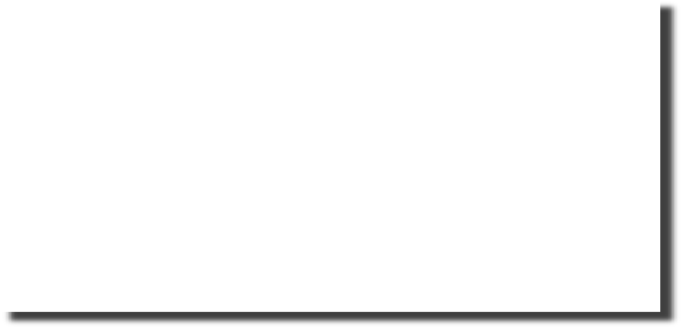
矩阵相乘问题
描述:
乘以 N x N 矩阵
矩阵元素是doubles 类型(8 bytes)
共执行O(N³)个操作
每一个元素都要读n次
计算每一个元素都要求和
但是可能保存到寄存器中
变量sum
保存在寄存器中
for (i=0; i<n; i++) {
for (j=0; j<n; j++) { sum = 0.0;
for (k=0; k<n; k++)
sum += a[i][k] * b[k][j]; c[i][j] = sum;
matmult/mm.c
/* ijk */
}
}

Slide 47
矩阵乘法的不命中率分析
假设:
块大小 = 32B (对四个double类型的数据来说足够大)
矩阵维度(N)非常大
1/N 近似当作 0.0
多行不能够装进高速缓存中
分析方法:
研究内部循环的访问模式
j
k
j
=
x
i
i
k
C
A
B

Slide 48
内存中C数组的布局（综述）
按行主要顺序分配的C数组
连续存储位置中的每一行
在一行中逐步通过列:
▪ for (i = 0; i < N; i++)
sum += a[0][i];
连续元素访问
如果块大小(B) > sizeof(a_{ij}) 字节, 则利用空间局部性
不命中率 = sizeof(a_{ij}) / B
在一列中逐步通过行:
▪ for (i = 0; i < n; i++)
sum += a[i][0];
访问距离远的元素
没有空间局部性!
不命中率 = 1 (i.e. 100%)
(*, i)
(i,*)

Slide 49

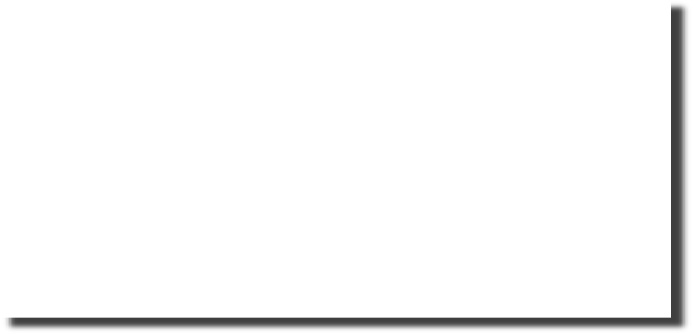
矩阵乘法(ijk)
/* ijk */
for (i=0; i<n; i++) { for (j=0; j<n; j++) {
sum = 0.0;
for (k=0; k<n; k++)
sum += a[i][k] * b[k][j]; c[i][j] = sum;
}
} matmult/mm.c
Misses per inner loop iteration:
Inner loop:
(*,j)
(i,j)
(i,*)
A
B
C
Row-wise
Column- wise
Fixed
A 0.25
B 1.0
C .25
Block size = 32B (four doubles)

Slide 50

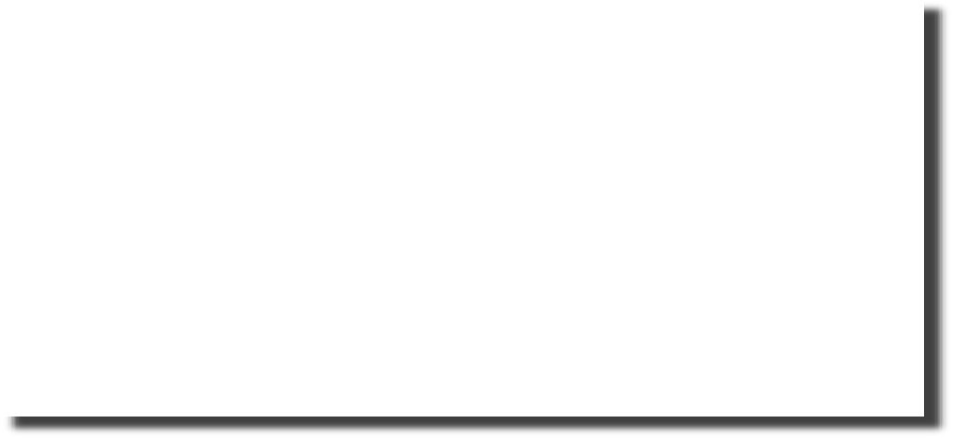
矩阵乘法(jik)
/* jik */
for (j=0; j<n; j++) { for (i=0; i<n; i++) {
sum = 0.0;
for (k=0; k<n; k++)
sum += a[i][k] * b[k][j]; c[i][j] = sum
}
} matmult/mm.c
Inner loop:
(*,j)
(i,j)
(i,*)
A
B
C
Row-wise
Column- wise
Fixed
Misses per inner loop iteration:
A 0.25
B 1.0
C 1.0
Block size = 32B (four doubles)

Slide 51

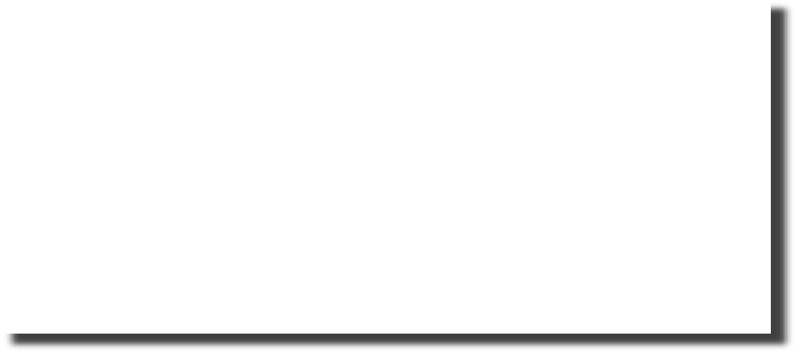
矩阵乘法(jki)
/* jki */
for (j=0; j<n; j++) { for (k=0; k<n; k++) {
r = b[k][j];
for (i=0; i<n; i++) c[i][j] += a[i][k] * r;
}
Inner loop: (*,k)
(*,j)
(k,j)
A
B
C
}
matmult/mm.c
Column-
Fixed
Column-
wise
wise
Misses per inner loop iteration:
A 1.0
B 1.0
C 1.0
Block size = 32B (four doubles)

Slide 52

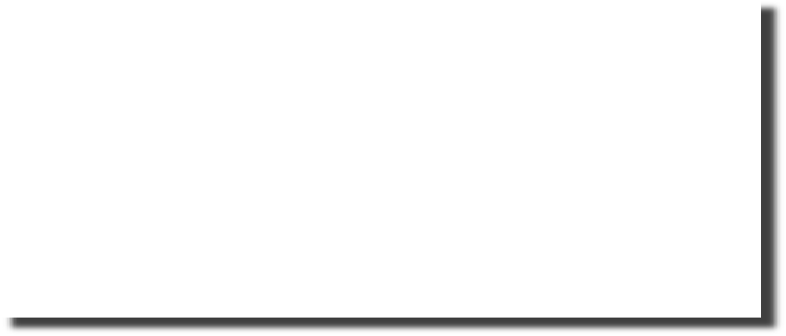
矩阵乘法(kji)
/* kji */
for (k=0; k<n; k++) { for (j=0; j<n; j++) {
r = b[k][j];
for (i=0; i<n; i++) c[i][j] += a[i][k] * r;
}
Inner loop: (*,k)
(*,j)
(k,j)
A
B
C
}
matmult/mm.c
Column- wise
Fixed
Column- wise
Misses per inner loop iteration:
A 1.0
B 0.25
C 1.0
Block size = 32B (four doubles)

Slide 53

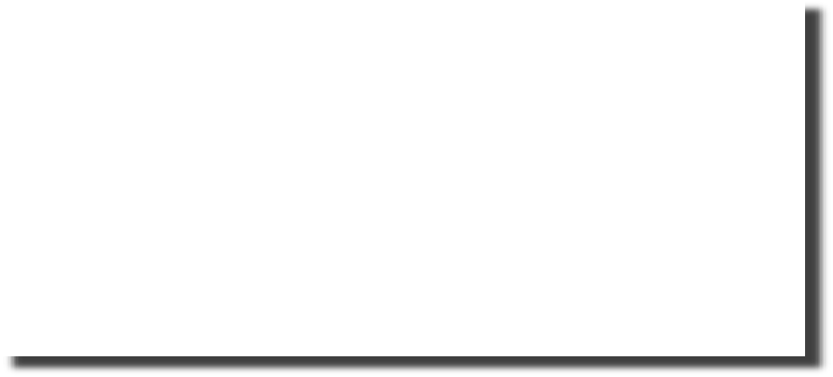
矩阵乘法(kij)
/* kij */
for (k=0; k<n; k++) { for (i=0; i<n; i++) {
r = a[i][k];
for (j=0; j<n; j++) c[i][j] += r * b[k][j];
}
Inner loop:
(k,*)
(i,*)
(i,k)
A
B
C
}
matmult/mm.c
Fixed
Row-wise
Row-wise
Misses per inner loop iteration:
A 1.0
B 0.25
C 0.25
Block size = 32B (four doubles)

Slide 54

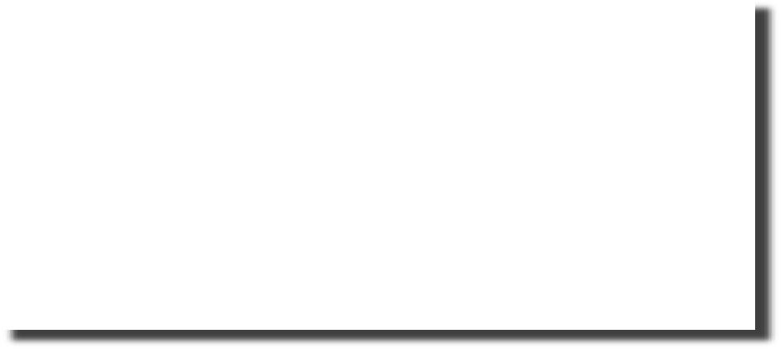
矩阵乘法(ikj)
/* ikj */
for (i=0; i<n; i++) { for (k=0; k<n; k++) {
r = a[i][k];
for (j=0; j<n; j++) c[i][j] += r * b[k][j];
}
Inner loop:
(i,k)
(k,*)
(i,*)
A
B
C
}
matmult/mm.c
Fixed
Row-wise
Row-wise
Misses per inner loop iteration:
A 0.25
B 0.25
C 0.25
Block size = 32B (four doubles)

Slide 55
例子:矩阵乘法
c = (double *) calloc(sizeof(double), n*n);
/* Multiply n x n matrices a and b */
void mmm(double *a, double *b, double *c, int n) { int i, j, k;
for (i = 0; i < n; i++) for (j = 0; j < n; j++)
for (k = 0; k < n; k++)
c[i*n + j] += a[i*n + k] * b[k*n + j];
}
j
c a b
=
x
i

Slide 56
矩阵乘法总结
for (i=0; i<n; i++) { for (j=0; j<n; j++) { sum = 0.0;
for (k=0; k<n; k++)
sum += a[i][k] * b[k][j]; c[i][j] = sum;
}
}
ijk (& jik):
2 次加载, 0 次存储
每次迭代未命中次数 = 1.25
for (k=0; k<n; k++) { for (i=0; i<n; i++) { r = a[i][k];
for (j=0; j<n; j++) c[i][j] += r * b[k][j];
}
}
kij (& ikj):
2 次加载, 1次存储
每次迭代未命中次数 = 0.5
for (j=0; j<n; j++) { for (k=0; k<n; k++) {
r = b[k][j];
for (i=0; i<n; i++) c[i][j] += a[i][k] * r;
}
}
jki (& kji):
2 次加载, 1次存储
每次迭代未命中次数 = 2.0
Notes:
从内存加载

Slide 57







Core i7 矩阵乘法性能
周期/迭代
100
jki / kji
jki kji ijk jik
kij
ikj
ijk / jik
10
kij / ikj
1
50 100 150 200 250 300 350 400
数组大小 (n)
450 500 550 600 650 700

Slide 58
高速缓存存储器
高速缓存的结构和操作
高速缓存对性能的影响
存储器山
重新排列循环以提高空间局部性
使用分块以提高时间局部性

Slide 59
高速缓存不命中分析
假设:
矩阵元素都是double类型
高速缓存块 = 8 doubles
高速缓存大小 C << n (远小于 n)
n
第一次迭代:
n/8 + n = 9n/8 不命中
=
x
缓存后:
(示意图)
=
x
8 wide

Slide 60
高速缓存不命中分析
假设:
矩阵元素都是double类型
高速缓存块 = 8 doubles
高速缓存大小 C << n (远小于 n)
n
第二次迭代:
继续:
n/8 + n = 9n/8 不命中
=
x
8 wide
不命中总数:
▪ 9n/8 n² = (9/8) n³

Slide 61
分块矩阵乘法
c = (double *) calloc(sizeof(double), n*n);
/* Multiply n x n matrices a and b */
void mmm(double *a, double *b, double *c, int n) { int i, j, k;
for (i = 0; i < n; i+=B) for (j = 0; j < n; j+=B)
for (k = 0; k < n; k+=B)
/* B x B mini matrix multiplications */ for (i1 = i; i1 < i+B; i++)
for (j1 = j; j1 < j+B; j++) for (k1 = k; k1 <
c[i1*n+j1] +=
k+B; k++)
a[i1*n + k1]*b[k1*n + j1];
matmult/bmm.c
}
j1
c
a
b
c
= x +
i1
, Third Edition

Slide 62
高速缓存不命中分析
假设:
高速缓存块 = 8 doubles
高速缓存大小 C << n (远小于 n)
放入缓存中的三个块 : 3B² < C
n/B blocks
第一次(块) 迭代:
每块有B²/8不命中
▪ 2n/B x B²/8 = nB/4
(省略矩阵c)
=
x
Block size B x B
缓存后:
(示意图)
=
x

Slide 63
高速缓存不命中分析
假设:
高速缓存块 = 8 doubles
高速缓存大小 C << n (远小于 n)
放入缓存中的三个块 : 3B² < C
n/B blocks
第二次(块) 迭代:
和第一次相同
▪ 2n/B x B²/8 = nB/4
=
x
不命中总数:
Block size B x B
▪ nB/4 * (n/B)² = n³/(4B)

Slide 64
高速缓存小结
高速缓存、内存对性能有显著的影响
使用以下技术来编写程序：
将你的注意力集中在内循环上，大部分计算和内存访问都发生在这里。
通过按照数据对象存储在内存中的顺序、以步长为 1 来读数据，从而使得你的程序中的空间局部性最大。
一旦从存储器中读入了一个数据对象，就尽可能多地使用它，从而使得程序中的时间局部性最大。

Slide 65
分块(blocking)小结
没有分块: (9/8) n³
分块: 1/(4B) n³
建议最大可能的块大小B，但 3B² < C!
戏剧性差异的原因:
矩阵乘法具有固有的时间局部性:
输入数据: 3n², 计算 2n³
每个数组元素使用 O(n) 次!
但是程序必须正确编写

